Slide 1

Выполнил студент
442 группы
Юдинцев Егор Викторович
Реализация нейросетевого алгоритма поиск пути в лабиринте
Научный руководитель: Галяев Андрей Алексеевич

Slide 2

План
Теоретическое введение
Постановка задачи
Программная реализация
Заключение

Slide 3
Теоретическое введение
 Машинное обучение - это область компьютерных наук, которая часто использует статистические методы, чтобы дать компьютерам возможность "учиться" (то есть постепенно улучшать производительность в конкретной задаче) с данными, не будучи заранее явно запрограммированной.

Slide 4
Основные концепции машинного обучеия
Обучение с учителем Обучение без учителя
 Агент обучается производить определённые действия на основании предварительно подготовленных выборок.
 Агент самостоятельно формирует стратегию поведения, опираясь на изменения, производимые его действиями.

Slide 5
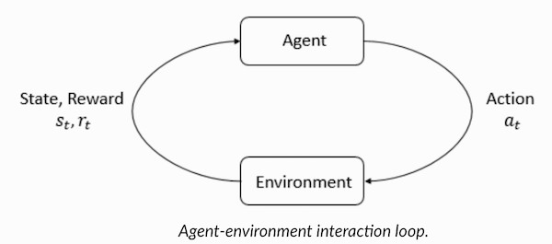
Обучение без учителя: обучение с подкреплением

Slide 6
Q-learning
Watkins, 1989,
Q – качество (англ. quality),
TD (Temporal-Difference) метод.
Q - функция от состояния и действия.
R - вознаграждение.
Альфа характеризует темп обучения, гамма -
дисконтирующий множитель.

Slide 7
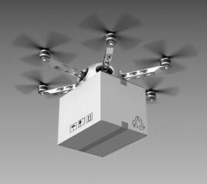
Постановка задачи
Агент - дрон (БПЛА).
Среда - окружающее пространство.
 Доступные действия:
Mov e Up (двигаться вверх),
Mov e Down (двигаться низ),
Mov e south (двигаться на юг),
Mov e north (двигаться на север),
Mov e west (двигаться на запад),
Mov e east (двигаться на восток),
Pickup (подобрать обьект),
Dropoff (сбросить объект).
Задача:
"Доставить объект из пункта А в пункт Б с минимальными затратами топлива."

Slide 8
Программная реализация
Создание среды.
Основной алгоритм: Q-learning.
Исследование алгоритма.
Используемые инструменты:
Python,
gym от OpenAI,
Вспомогательные библиотеки.

Slide 9
Создание среды
 Для создания среды:
labyrinth.py - основная часть среды реализованоа здесь.
map_generation.py - вспомогательный файл, используется для построения символьного поля среды.

Slide 10



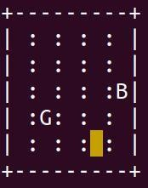
map_generation.py
Используемые символы: +, |, :, -.
Пункты назначения: G(reen), Y(ellow), R(ed), B(lue).
Цель: визуализация передвижения агента в среде.

Slide 11
labyrinth.py
 reward = lay_reward(lay),
Где lay_reward - это структура данных "ключ-значение", в которой ключ - номер слоя, а значение вознаграждение на этом слое.
Слой | Вознаграждение
0 | -(n+1)/2
n-1 | -1
 reward = cell_reward[lay][row][column],
где cell_reward - трехмерный массив, а lay, row, column - индексы этого массива.

Slide 12

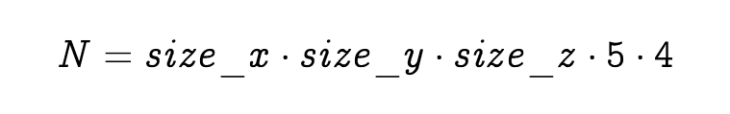
 Шестивложенный цикл:
3 пространственных параметра (lay, row, column),
2 по состояниям объекта и пунктов назначения,
1 по возможным действиям.
Внутри шестивложенного цикла заполняется первичная матрица вознаграждений P.

Slide 13
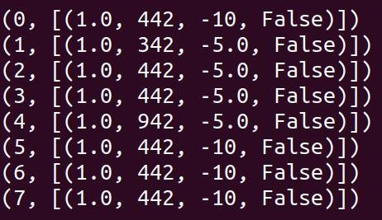
P[442]?
(action, [(probability, nextstate, reward, done)]).
Значения 0-7 - возможные действия агента.
done - характеризует, удалось ли выполнить поставленную задачу.

Slide 14
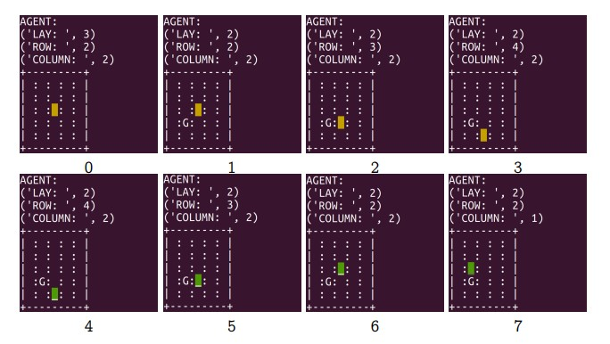
Последовательность действий агента в какой-то из эпизодов.

Slide 15
Основной алгоритм: Q-learning.
 Для основного алгоритма:
main.py - основная часть программы реализована здесь.
discrete.py - вспомогательный файл от OpenAI.

Slide 16
discrete.py
env.reset() - перезапускает среду; возвращает новое случайное состояние.
env.step() - продвигает развитие окружающей среды на один шаг.

Slide 17
main.py
env - сердце OpenAI.
env = gym.make("Labyrinth") - содание среды.
Параметр | Пояснение
total_episodes | Количество эпизодов в обучении
total_test_episodes | Количество контрольных эпизодов
max_steps | Максимальное число шагов внутри каждого эпизода
alpha | Темп обучения
gamma | Дисконтирующий множитель
epsilon | "Любопытность" агента

Slide 18
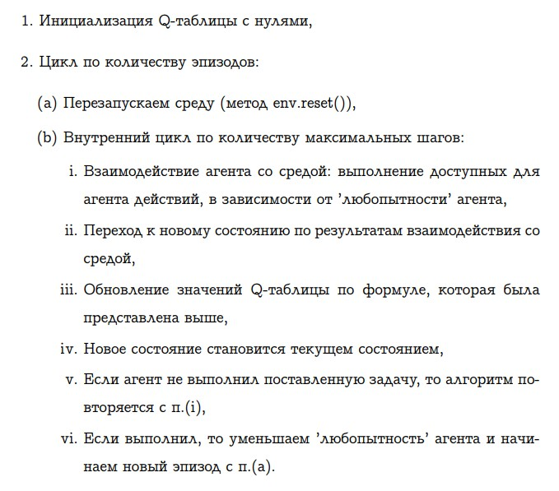

Slide 19
Исследование алгоритма.
Модель, в которой не учитываются физические параметры.
Модель, в которой учитывается высота слоя.

Slide 20
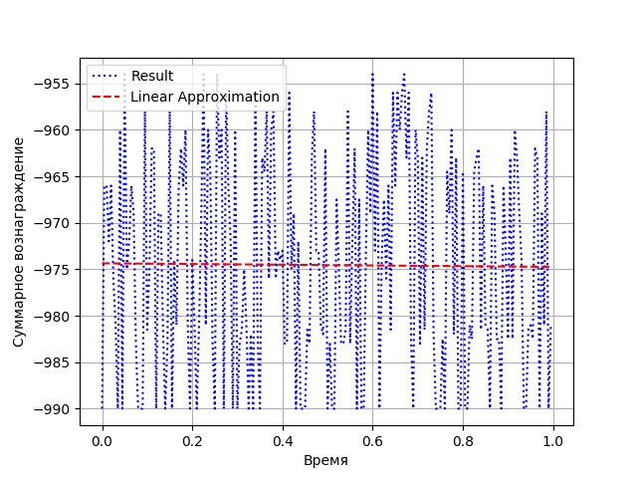
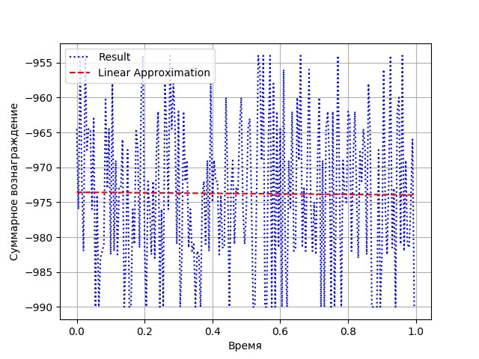
Модель без физических параметров.
Фиксируем:
1. gamma = 0.75,
2. alpha = 0.
Варьируем N от 50 до 50000.
N=50
N=50000

Slide 21
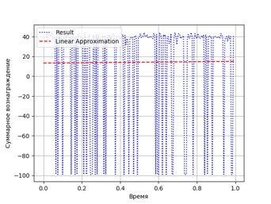
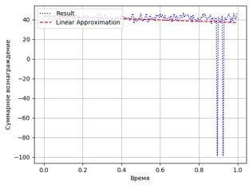
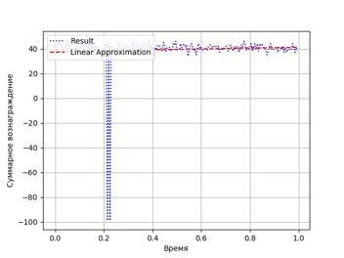
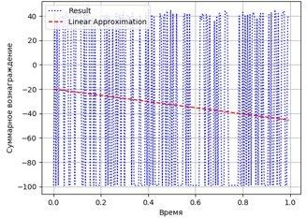
alpha = 0.2, N=5000
alpha = 0.6, N=5000
alpha = 1.0, N=5000
alpha_cr=1.45, N=5000

Slide 22
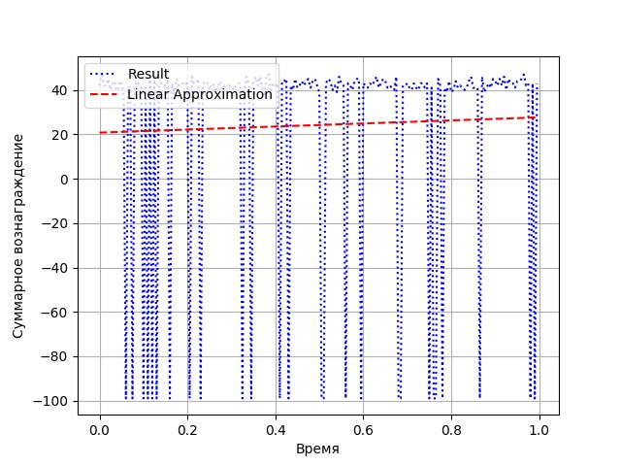
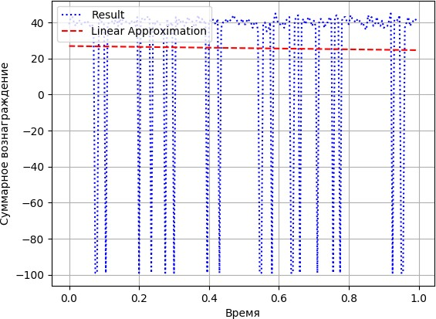
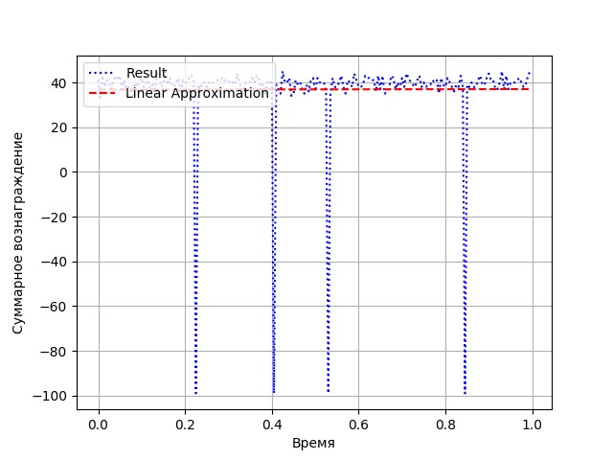
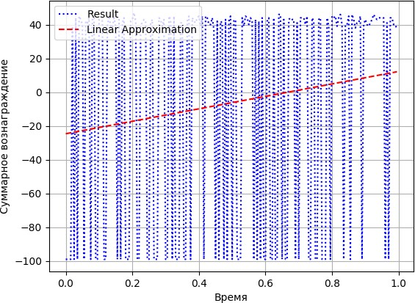
gamma=0.2, N=5000
gamma= 0.6, N=5000
gamma=1.0, N=5000
gamma_cr=1.05, N=5000

Slide 23
Модель, учитывающая высоту слоя.
Фиксируем:
1. gamma = 0.85,
2. N=5000.
Варьируем alpha.

Slide 24
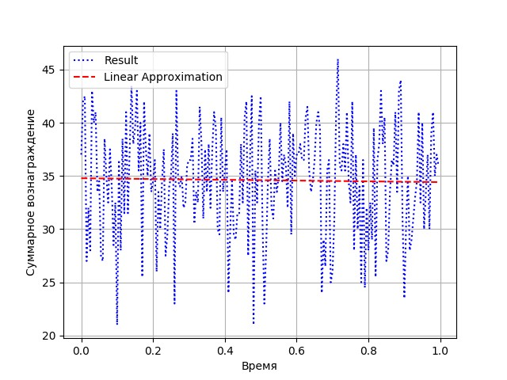
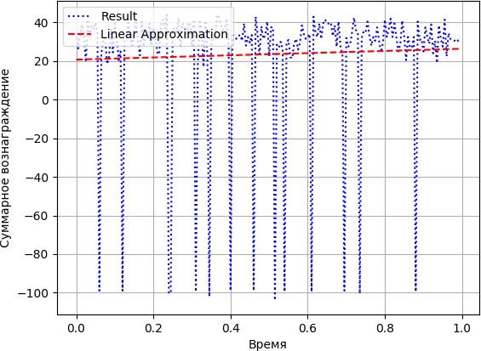
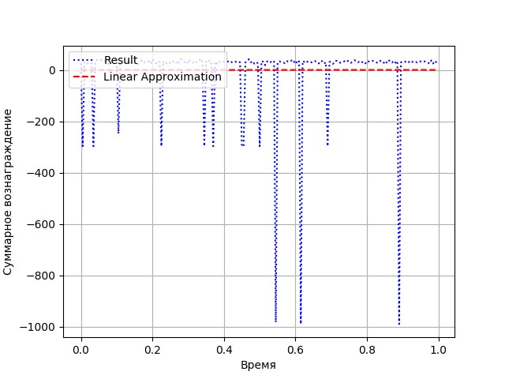
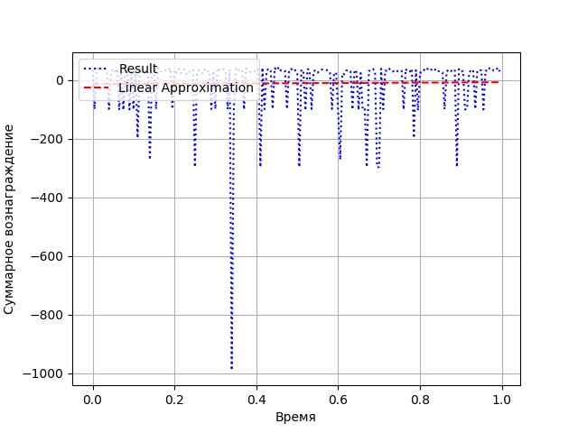
alpha = 0.4, N=50000
alpha = 0.6, N=50000
alpha = 0.4, N=5000
alpha=0.6, N=5000

Slide 25
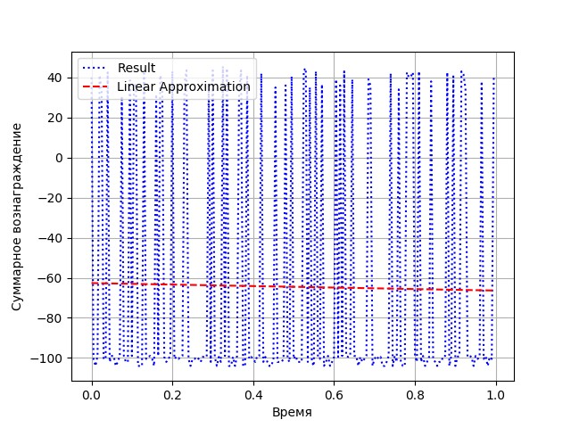
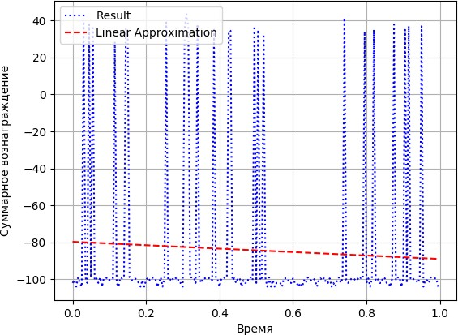
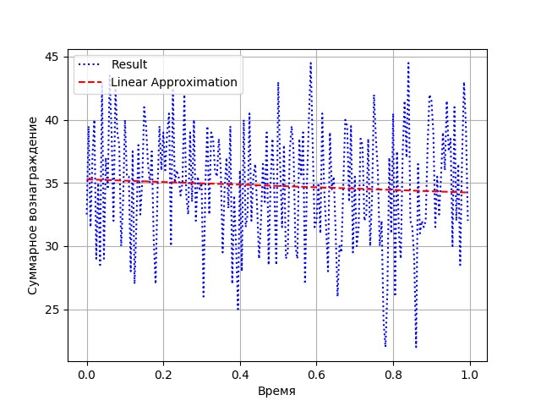
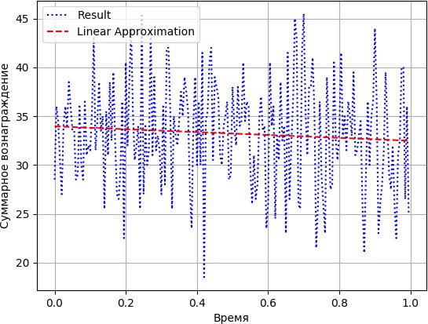
gamma=0.2, N=50000
gamma= 0.4, N=50000
gamma=0.8, N=50000
gamma=1.0, N=50000

Slide 26
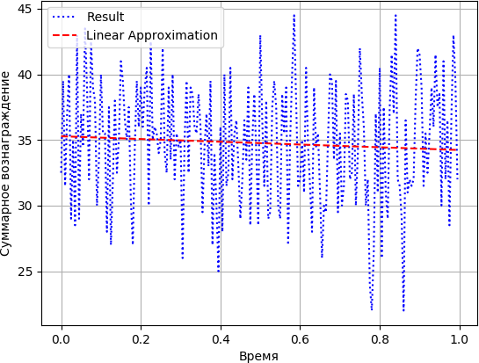
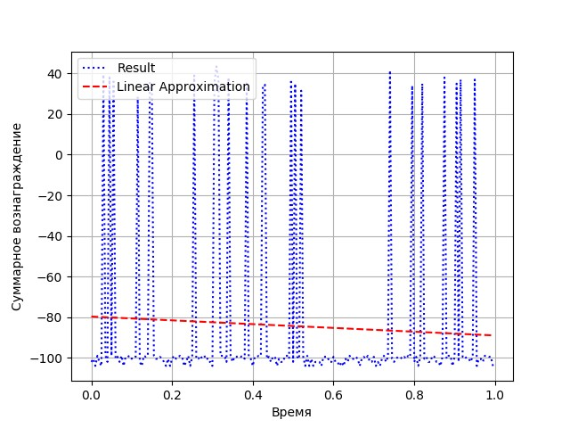
alpha=0.63, gamma=0.8, N=50000
alpha=0.63, gamma=0.8, N=50000
alpha=0.8, gamma=0.73, N=50000
alpha=0.8, gamma=0.73, N=50000

Slide 27
Заключение
Параметр | Модель I | Модель II
alpha | 0.63 | 0.77
gamma | 0.74 | 0.86
Модель I - без учета физических параметров среды.
Модель II - с учетом высоты слоя.

Slide 28
Интересные направления развития работы.
Усложнить модель. Внести более полный учет параметров воздуха.
Реализовать метод сопряженных градиентов для поиска параметров Q-learning'a.
Иcпользовать реальные физические данные воздуха.
Реализовать 3D визуализацию перемещения агента в среде.
Реализовать Deep Q-learning, котоырй является более эффективным алгоритмом, чем Q-learning.

Slide 29
Спасибо за внимание.

